Slide 1
ИСПОЛЬЗОВАНИЕ МЕТОДА «ЖИВОЙ» КАРТИНЫ В ОБУЧЕНИИ ПЕРЕСКАЗУ ДОШКОЛЬНИКОВ
С ЗАДЕРЖКОЙ ПСИХИЧЕСКОГО РАЗВИТИЯ НА ЛОГОПЕДИЧЕСКИХ ЗАНЯТИЯХ
Выполнила:
Никитцева Дарья Викторовна, учитель-логопед МБУ ДО г. Мурманска ППМС-Центр

Slide 2
Особенности пересказа дошкольников с ЗПР, %

Slide 3
Метод «живой» картины
Метод «живой» картины – это комплексный метод, объединяющий в себе словесные, наглядные и практические методы, объединяющий разные модальности (слуховую, зрительную и др.), который предназначен для развития связной речи дошкольников с ЗПР 4-5 лет, а именно для развития навыков пересказа.

Slide 4
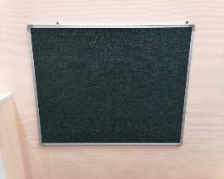
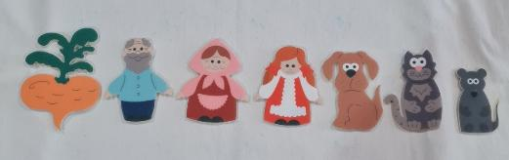
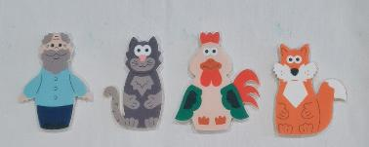
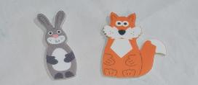
Метод «живой» картины
Материалы и оборудование: фланелеграф, рамка с полотном, элементы сюжета сказок из фетра, предметные и сюжетные картинки и иллюстрации к сказкам, текст сказок «Репка», «Кот, Петух и Лиса», «Лиса и Заяц».

Slide 5
Выбор текста для пересказывания
Критерии отбора текста для обучения пересказу дошкольников с задержкой психического развития 4-5 лет:
понятный и доступный текст;
знакомый текст, соответствующий знаниям и мышлению детей дошкольного возраста;
последовательный и прямолинейный сюжет;
небольшое количество персонажей;
текст, отображающий и формирующий жизненные компетенции.
Для пересказа были выбраны следующие сказки: «Репка», «Кот, Петух и Лиса», «Лиса и Заяц», которые соответствуют календарно-тематическому планированию для детей 4-5 лет и входят в круг детского чтения.

Slide 6
Календарно – тематическое планирование
Этапы | № занятия п/п | Задачи, решаемые на конкретном занятии | Используемые формы работы | Материал/ оборудование | Содержание деятельности обучающихся (задания, игры, упражнения и пр.)
Вводный | 1 (1,2) | Развитие диалогической речи; стимулирование ответов на вопросы развернутым предложением; актуализация знаний и умений; знакомство с понятием «сказка». | подгрупповые занятия | «Живая» картина (фланелеграф и элементы сюжета сказки из фетра – герои, декорации, предметы). | Игра «Угадай сказку»; игра «Угадай героя»; беседа «Любимая сказка».

Slide 7
Календарно – тематическое планирование
Основной | 5 (9, 10) | Развитие восприятия текста; определение последовательности повествования; использование наглядной опоры и стимулирование зрительной и слуховой модальности; обучение пересказу фрагментов из сказки; обучение пересказу полного текста сказки. | подгрупповые занятия | «Живая» картина (фланелеграф и сюжетные элементы из фетра – герои, декорации, предметы), текст сказки «Репка». | Задание: прослушивание сказки, ответы на вопросы, составление плана пересказа по иллюстрациям, пересказ сказки. Упражнения: «Назови героя»; «Что (с)делал(а), что (с)делали?», подбор слов-действий/глаголов к именам существительным в прошедшем времени.
 | 6 (11,12) | Развитие восприятия текста; определение последовательности повествования; использование наглядной опоры и стимулирование зрительной и слуховой модальности; обучение пересказу фрагментов из сказки; обучение пересказу фрагментов из сказки. | подгрупповые занятия | «Живая» картина (фланелеграф и сюжетные элементы из фетра – герои, декорации, предметы); текст сказки «Кот, Петух и Лиса». | Задание: прослушивание сказки, ответы на вопросы, составление плана пересказа по иллюстрациям, пересказ сказки. Упражнения: «Назови героя»; «Подарки для зверей», употребление имен существительных в дательном падеже (Д.п.).

Slide 8
Календарно – тематическое планирование
Заключительный | 9 (17,18) | Закрепление изученного материала; развитие умения выразительно и последовательно пересказывать сказку; обогащение словарного запаса; развитие монологической речи. | подгрупповые занятия | «Живая» картина (фланелеграф и сюжетные элементы из фетра – герои, декорации, предметы); текст сказки «Лиса и заяц». | Задание: прослушивание сказки, ответы на вопросы, составление плана пересказа по иллюстрациям, пересказ сказки. Упражнения: «Назови героя», «Посчитай» на умение согласовывать имена числительные и имена существительные в роде.
 | 10 (19,20) | Закрепление изученного материала; развитие умения выразительно и последовательно пересказывать сказку; обогащение словарного запаса; развитие монологической речи. | подгрупповые занятия | «Живая» картина (фланелеграф и сюжетные элементы из фетра – герои, декорации, предметы); текст сказки «Лиса и заяц». | Задание: прослушивание сказки, ответы на вопросы, составление плана пересказа по иллюстрациям, пересказ сказки. Упражнения: «Назови героя», «Один-много», умение образовывать множественное число имен существительных в именительном (И.п.) и родительном (Р.п.) падежах.

Slide 9
Игры «Угадай сказку», «Назови героя», «Назови какой(-ая, -ое, -ие)?»
Обогащение словаря различными частями речи, согласование частей речи между собой, развитие диалогической речи, умение отвечать на вопрос развернутым предложением.

Slide 10
Игра «Кого нет?»
Развитие грамматического компонента: умение употреблять существительные в Родительном падеже.

Slide 11
Пересказ сказки «Лиса и заяц», «Репка»
Пересказ сказки по частям, полный пересказ.

Slide 12
Сравнительный анализ навыка пересказа с опорой на серию сюжетных картинок у дошкольников с ЗПР, %

Slide 13
Сравнительный анализ навыка пересказа с опорой на сюжетную картину у дошкольников с ЗПР, %

Slide 14
Сравнительный анализ навыка пересказа без опоры на наглядность у дошкольников с ЗПР, %

Slide 15
СПАСИБО ЗА ВНИМАНИЕ!

